Slide 1
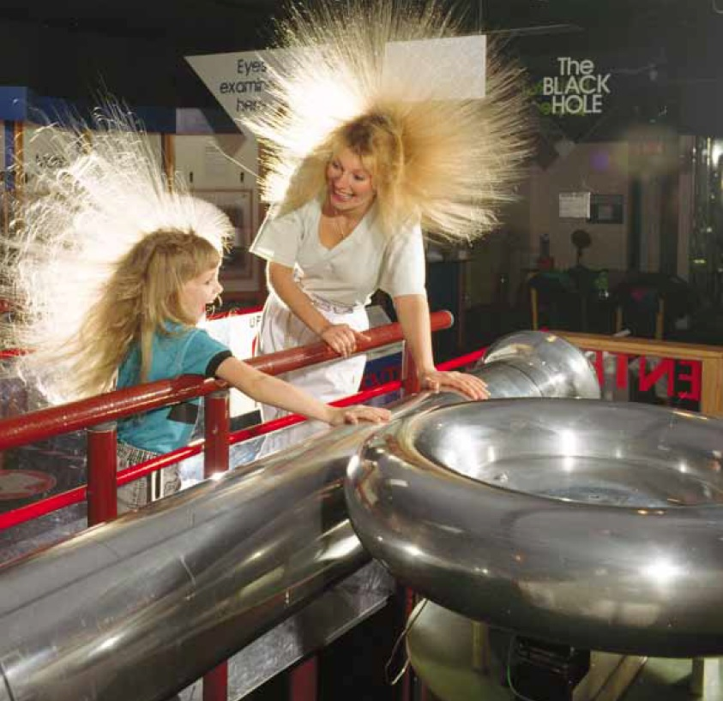
Φυσική για Μηχανικούς
Ηλεκτρομαγνητισμός
Ηλεκτρικά Πεδία
Εικόνα: Μητέρα και κόρη απολαμβάνουν την επίδραση της ηλεκτρικής φόρτισης των σωμάτων τους. Κάθε μια ξεχωριστή τρίχα των μαλλιών τους φορτίζεται και προκύπτει μια απωθητική δύναμη μεταξύ των τριχών, με αποτέλεσμα να «σηκώνονται οι τρίχες τους». ☺ (Courtesy of Resonance Research Corporation)

Slide 2
Φυσική για Μηχανικούς
Ηλεκτρομαγνητισμός
Ηλεκτρικά Πεδία
Εικόνα: Μητέρα και κόρη απολαμβάνουν την επίδραση της ηλεκτρικής φόρτισης των σωμάτων τους. Κάθε μια ξεχωριστή τρίχα των μαλλιών τους φορτίζεται και προκύπτει μια απωθητική δύναμη μεταξύ των τριχών, με αποτέλεσμα να «σηκώνονται οι τρίχες τους». ☺ (Courtesy of Resonance Research Corporation)

Slide 3
Ηλεκτρικά Πεδία (επανάληψη…)
Ο νόμος του Coulomb $F_{e}=k_{e}\frac{\left|q_{1}\right||q_{2}|}{r^{2}},k_{e}=\frac{1}{4πε_{0}}$
Διηλεκτρική σταθερά κενού : $ε_{0}=8.854×{10}^{−12}\frac{C^{2}}{Nm^{2}}$
Διανυσματική μορφή
$${\vec{F}}_{12}=k_{e}\frac{q_{1}q_{2}}{r^{2}}{\vec{r}}_{12}$$
Ηλεκτρικό πεδίο $\vec{E}$ υπάρχει σε μια περιοχή του χώρου γύρω από ένα φορτισμένο σωματίδιο (που λέγεται πηγή φορτίου)
$$\vec{E}=\frac{\vec{F_{e}}}{q_{0}}$$

Slide 4
Ηλεκτρικά Πεδία (επανάληψη…)
Ηλεκτρικό Πεδίο μιας πηγής φορτίου
$$\vec{E}=k_{e}\frac{q}{r^{2}}\vec{r}$$
Ηλεκτρικό Πεδίο πολλών πηγών φορτίου
$$\vec{E}=k_{e}\sum_{i}{\frac{q_{i}}{r_{i}^{2}}\vec{r_{i}}}$$
Ηλεκτρικό Πεδίο κατανομής φορτίου
$$\vec{E}≈k_{e}\lim_{{Δq}_{i}→0}{\sum_{i}{\frac{{Δq}_{i}}{r_{i}^{2}}\vec{r_{i}}}}=k_{e}\int{\frac{dq}{r^{2}}}\vec{r}$$
Γραμμική πυκνότητα φορτίου: $λ=\frac{Q}{l}$
Επιφανειακή πυκνότητα φορτίου: $σ=\frac{Q}{A}$
Χωρική πυκνότητα φορτίου: $ρ=\frac{Q}{V}$

Slide 5
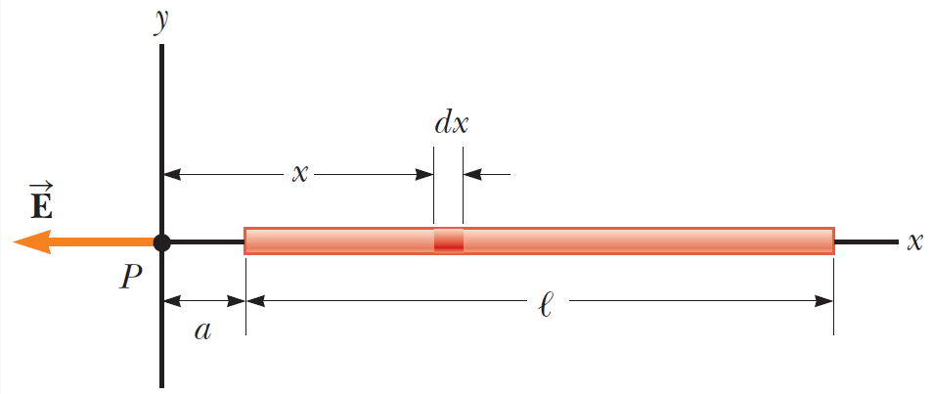
Ηλεκτρικά Πεδία
Παράδειγμα 1:
Μια ράβδος μήκους l έχει ομοιόμορφη κατανομή θετικού φορτίου ανά μονάδα μήκους λ και συνολικό φορτίο Q. Βρείτε το ηλεκτρικό πεδίο στο σημείο P που βρίσκεται σε απόσταση a από το ένα άκρο της ράβδου, στην ευθεία της ράβδου, όπως στο σχήμα.

Slide 6
Ηλεκτρικά Πεδία
Παράδειγμα 1 – Λύση:
Μια ράβδος μήκους l έχει ομοιόμορφη κατανομή θετικού φορτίου ανά μονάδα μήκους λ και συνολικό φορτίο Q. Βρείτε το ηλεκτρικό πεδίο στο σημείο P.

Slide 7
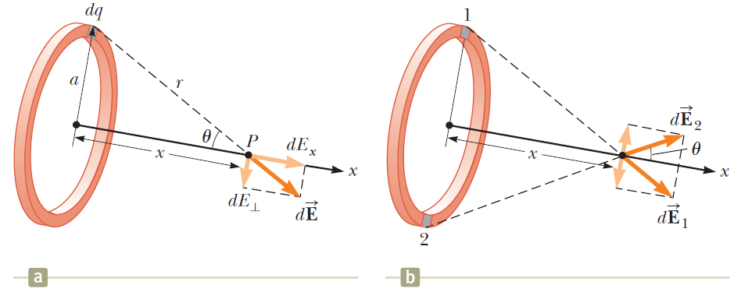
Ηλεκτρικά Πεδία
Παράδειγμα 2:
Ένας δακτύλιος ακτίνας α φέρει ομοιόμορφα κατανεμημένο θετικό φορτίο Q. Υπολογίστε το ηλεκτρικό πεδίο στο σημείο P που βρίσκεται σε απόσταση x από το κέντρο του δακτυλίου και στον κάθετο άξονα στο επίπεδο του δακτυλίου.

Slide 8
Ηλεκτρικά Πεδία
Παράδειγμα 2 – Λύση:
Ένας δακτύλιος ακτίνας α φέρει ομοιόμορφα κατανεμημένο θετικό φορτίο Q. Υπολογίστε το ηλεκτρικό πεδίο στο σημείο P.

Slide 9
Ηλεκτρικά Πεδία
Παράδειγμα 2 – Λύση:
Ένας δακτύλιος ακτίνας α φέρει ομοιόμορφα κατανεμημένο θετικό φορτίο Q. Υπολογίστε το ηλεκτρικό πεδίο στο σημείο P.

Slide 10
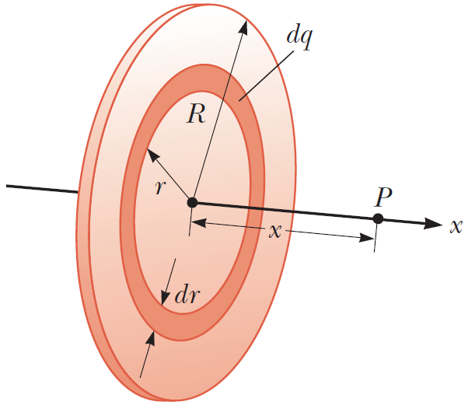
Ηλεκτρικά Πεδία
Παράδειγμα 3:
Ένας δίσκος ακτίνας R έχει ομοιόμορφο επιφανειακό φορτίο πυκνότητας σ. Υπολογίστε το ηλεκτρικό πεδίο στο σημείο P σε απόσταση x, και που βρίσκεται στον κάθετο άξονα που περνά από το κέντρο του δίσκου.

Slide 11
Ηλεκτρικά Πεδία
Παράδειγμα 3 – Λύση:
Ένας δίσκος ακτίνας R έχει ομοιόμορφο επιφανειακό φορτίο πυκνότητας σ. Υπολογίστε το ηλεκτρικό πεδίο στο σημείο P.

Slide 12
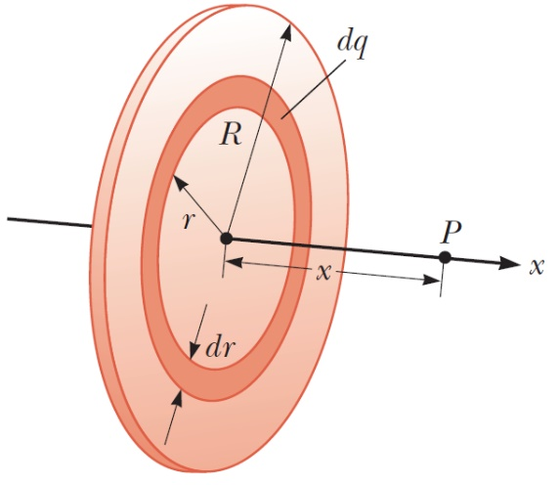
Ηλεκτρικά Πεδία
Παράδειγμα 3 – Λύση:
Ένας δίσκος ακτίνας R έχει ομοιόμορφο επιφανειακό φορτίο πυκνότητας σ. Υπολογίστε το ηλεκτρικό πεδίο στο σημείο P.

Slide 13
Ηλεκτρικά Πεδία
Δυναμικές Γραμμές Ηλεκτρικού Πεδίου
Δεν μπορούμε να δούμε ένα ηλεκτρικό πεδίο
Ένας βολικός τρόπος αναπαράστασης είναι οι δυναμικές γραμμές ηλεκτρικού πεδίου
Το διάνυσμα του ηλεκτρικού πεδίου $\vec{E}$ είναι εφαπτόμενο σε μια δυναμική γραμμή που διέρχεται από κάθε σημείο
Η κατεύθυνση της γραμμής είναι όμοια με της ηλεκτρικής δύναμης που ασκείται σε ένα θετικά φορτισμένο σωματίδιο που βρίσκεται στο πεδίο
Ο αριθμός των γραμμών ανά μονάδα επιφάνειας διαμέσου μιας επιφάνειας που είναι κάθετη στις δυναμικές γραμμές είναι ανάλογη της έντασης του ηλεκτρικού πεδίου
Με άλλα λόγια, οι δυναμικές γραμμές είναι πιο πυκνές όπου η ένταση του πεδίου είναι μεγαλύτερη

Slide 14
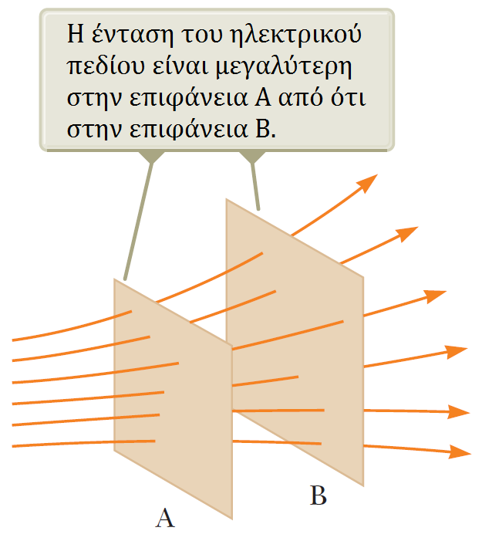
Ηλεκτρικά Πεδία
Δυναμικές Γραμμές Ηλεκτρικού Πεδίου

Slide 15
Ηλεκτρικά Πεδία
Δυναμικές Γραμμές Ηλεκτρικού Πεδίου
Πώς τις σχεδιάζουμε;
Οι γραμμές πρέπει να ξεκινούν από θετικό φορτίο και να καταλήγουν σε αρνητικό φορτίο. Αν υπάρχει πλεόνασμα κάποιου φορτίου, τότε οι δυναμικές γραμμές θα ξεκινούν ή θα τελειώνουν απειροστά μακριά.
Ο αριθμός των γραμμών που ξεκινούν από ένα θετικό φορτίο ή πλησιάζουν ένα αρνητικό φορτίο είναι ανάλογη του μέτρου του φορτίου.
Οι δυναμικές γραμμές δεν τέμνονται.

Slide 16
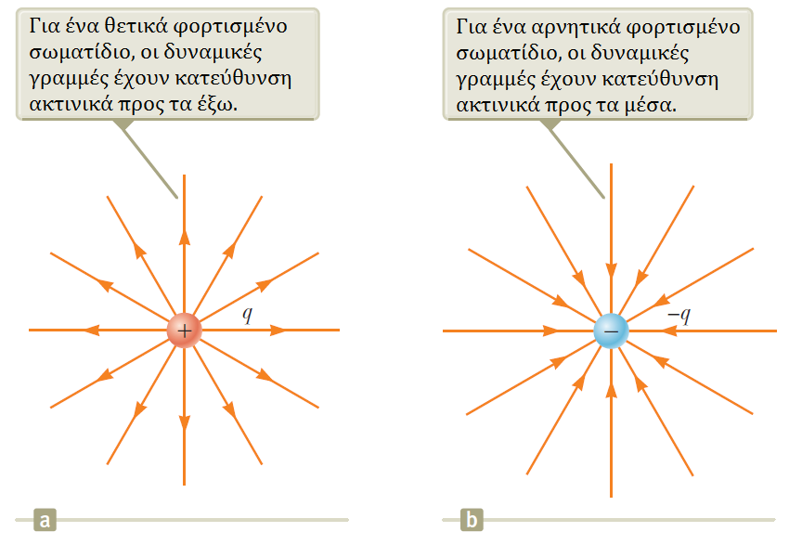
Ηλεκτρικά Πεδία
Δυναμικές Γραμμές Ηλεκτρικού Πεδίου

Slide 17
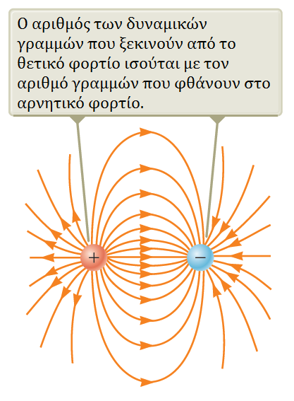
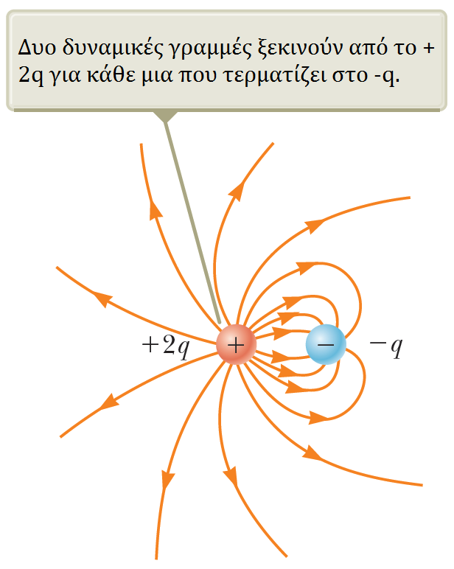
Ηλεκτρικά Πεδία
Δυναμικές Γραμμές Ηλεκτρικού Πεδίου

Slide 18
Ηλεκτρικά Πεδία
Κίνηση σωματιδίου σε ομογενές ηλεκτρικό πεδίο
Σωματίδιο μάζας m και φορτίου q
Ηλεκτρικό πεδίο $\vec{E}$
Επιταχυνόμενη κίνηση λόγω ηλεκτρικής δύναμης ${\vec{F}}_{e}=q\vec{E}=ma→ \vec{a}=\frac{q\vec{E}}{m}$
Αν το σωματίδιο έχει θετικό φορτίο, η κίνησή του είναι προς την κατεύθυνση του ηλεκτρικού πεδίου
Αλλιώς, η κίνηση είναι αντίθετη της κατεύθυνσης του ηλεκτρικού πεδίου

Slide 19
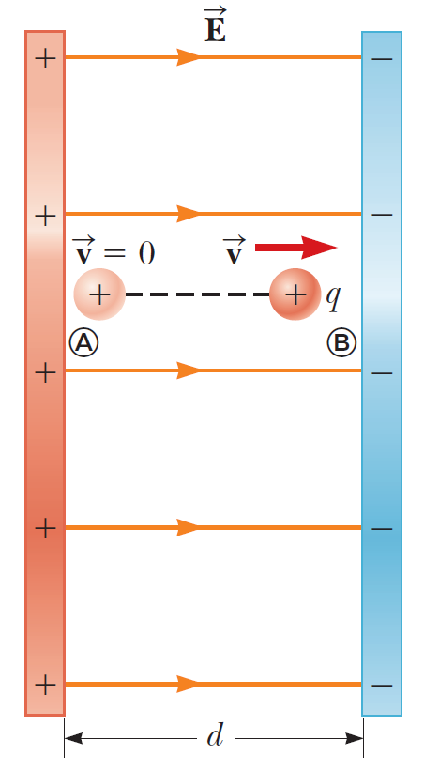
Ηλεκτρικά Πεδία
Παράδειγμα:
Ομογενές ηλεκτρικό πεδίο $\vec{Ε}$ με κατεύθυνση επάνω στο x-άξονα ανάμεσα σε δυο παράλληλες φορτισμένες πλάκες που απέχουν απόσταση d, όπως στο σχήμα. Σωματίδιο φορτίου +q μάζας m αφήνεται από το σημείο Α και επιταχύνεται στο σημείο Β. Α) Βρείτε την ταχύτητα στη θέση Β. Β) Υπολογίστε το Α) ερώτημα με χρήση εννοιών ενέργειας.

Slide 20
Ηλεκτρικά Πεδία
Παράδειγμα - Λύση:
Σωματίδιο φορτίου +q μάζας m αφήνεται από το σημείο Α και επιταχύνεται στο σημείο Β. Α) Βρείτε την ταχύτητα στη θέση Β.

Slide 21
Ηλεκτρικά Πεδία
Παράδειγμα - Λύση:
Σωματίδιο φορτίου +q μάζας m αφήνεται από το σημείο Α και επιταχύνεται στο σημείο Β. Β) Υπολογίστε το Α) ερώτημα με χρήση εννοιών ενέργειας.

Slide 22
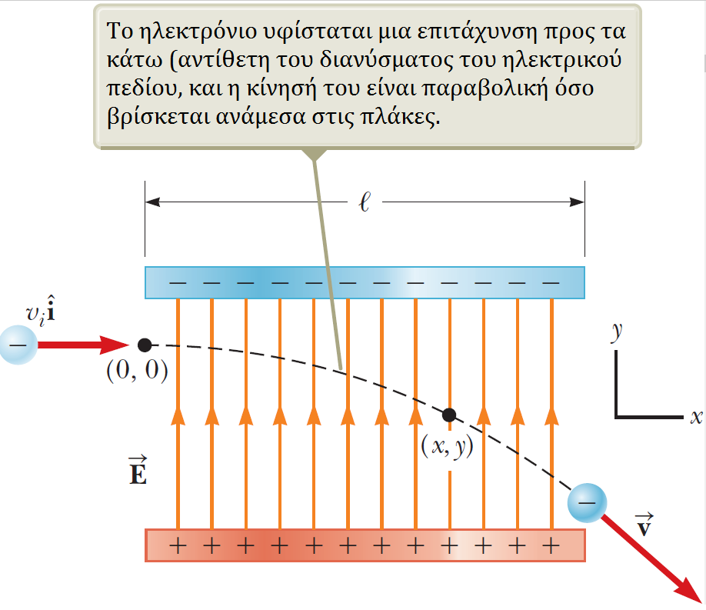
Ηλεκτρικά Πεδία
Παράδειγμα:
Ένα ηλεκτρόνιο μπαίνει σε μια περιοχή ομογενούς ηλεκτρικού πεδίου όπως στο σχήμα. Η αρχική ταχύτητά του είναι $u_{i}=3×{10}^{6}$ m/s και $E=200$ N/C. Το οριζόντιο μήκος των πλακών είναι $l=0.1$ m. Θεωρήστε γνωστή τη μάζα του ηλεκτρονίου $m_{e}$, καθώς και το φορτίο του, $e$. A) Βρείτε την επιτάχυνση του ηλεκτρονίου όσο βρίσκεται ανάμεσα στις πλάκες. Β) Υποθέτοντας ότι το ηλεκτρόνιο μπαίνει στο πεδίο τη χρονική στιγμή $t=0$, βρείτε το χρόνο που εγκαταλείπει το πεδίο. Γ) Υποθέτοντας ότι η y-συνιστώσα του ηλεκτρονίου όταν μπαίνει στο ηλεκτρικό πεδίο είναι $y=0$, ποια είναι αυτή με την οποία εγκαταλείπει το πεδίο;

Slide 23
Ηλεκτρικά Πεδία
Παράδειγμα - Λύση:
Η αρχική ταχύτητά του είναι $u_{i}=3×{10}^{6}$ m/s και $E=200$ N/C. Το οριζόντιο μήκος των πλακών είναι $l=0.1$ m. A) Βρείτε την επιτάχυνση του ηλεκτρονίου όσο βρίσκεται ανάμεσα στις πλάκες.

Slide 24
Ηλεκτρικά Πεδία
Παράδειγμα - Λύση:
Η αρχική ταχύτητά του είναι $u_{i}=3×{10}^{6}$ m/s και $E=200$ N/C. Το οριζόντιο μήκος των πλακών είναι $l=0.1$ m. Β) Υποθέτοντας ότι το ηλεκτρόνιο μπαίνει στο πεδίο τη χρονική στιγμή $t=0$, βρείτε το χρόνο που εγκαταλείπει το πεδίο.

Slide 25
Ηλεκτρικά Πεδία
Παράδειγμα - Λύση:
Η αρχική ταχύτητά του είναι $u_{i}=3×{10}^{6}$ m/s και $E=200$ N/C. Το οριζόντιο μήκος των πλακών είναι $l=0.1$ m. Γ) Υποθέτοντας ότι η y-συνι- στώσα του ηλεκτρονίου όταν μπαίνει στο ηλεκτρικό πεδίο είναι $y=0$, ποια είναι αυτή με την οποία εγκαταλείπει το πεδίο;

Slide 26
Τέλος Διάλεξης

